Slide 1
Acid-base balance disorders Differential diagnostics
Adam Lužák

Slide 2
Learning outcomes
Student explains the basic pathophysiology of acid-base
Student describes and identifies basic acid-base disorders

Slide 3
pH= - log [-H]= - log [0,00000004] = 7,4
acidosis
alkalosis
7,35
pH
7,45
6,8
7,1
Extreme acidosis
7,70
Extreme acid pH incompatible with life
Extreme alkalosis
4,8-5,8 kPa
pCO₂
22-26 mmol/l
HCO₃⁻
HCO₃⁻
pH
pCO₂
CO₂+H₂0
HCO₃⁻ + H⁺
Notes:
Rovnováha kyselin a bází organismu je vyjadřována hodnotou pH, pomocí které kvantifikujeme koncentraci vodíkových iontů – záporný dekadický logaritmus koncentrace vodíkových iontů. Aktivita H+ v krvi je velmi nízká (asi 40 nmol/l), proto se zpravidla vyjadřuje v jednotkách pH, které je definováno jako záporný dekadický logaritmus molární aktivity H+ . Logaritmickou závislostí je dáno, že i malá změna pH odpovídá velké změně v aktivitě H+ .
Hodnota pH krve je fyziologicky udržována ve velmi úzkém rozmezí: pH = 7,4 ± 0,04 pH krve mimo fyziologické rozmezí označujeme jako: • alkalémii s pH krve nad 7,44 • acidémii s pH krve pod 7,36
Hydrogenuhličitanový nárazníkový systém je dán Hendersonovou-Hasselbachovou rovnicí. Tradiční popis acidobazických poruch vychází z posouzení stavu bikarbonátového pufru, který předpokládá, že pH krve je determinováno dvěma veličinami, a to pCO2 a [HCO3 - ] podle Henderson-Hasselbalchovy rovnic
Metabolická komponenta acidobazické rovnováhy je charakterizována koncentrací HCO3 - a respirační komponenta je charakterizována hodnotou parciálního tlaku CO2
Kyselina uhličitá závisí na množství rozpuštěného CO₂, které je úměrné parciálnímu tlaku CO₂ (pCO₂). Rovnici lze tedy zapsat ve zkrácené verzi , kde člen [H₂CO₃] je nahrazen pCO₂.
Vyloučením konstantních faktorů pK a koeficientu rozpustnosti CO₂ lze konečně rovnici zapsat jako poměr , který udává, že pH je úměrné poměru hydrogenuhličitanů a pCO₂

Slide 4
Normal range of acid-base (ABG)
 | Arterial blood
pH | 7,4 | 7,35- 7,45
pCO₂ | 5,3 kPa | 4,8 – 5,8 kPa
BE |  | 0±2 mmol/l
HCO₃ ⁻ | 25 mmol/l | 22 – 26 mmol/l

Slide 5
Anion gap (AG)
The difference between cations(Na + K) and anions in plasma (Cl + HCO₃⁻ )
Unmeasured anions „anion gap“ (P⁻ - albumin, SO₄, PO₃, ORG⁻ )
Na (140) + K (5)= Cl (105) + HCO₃⁻ (25) + Gap (15)
CAVE! Hypoalbuminaemia
Na⁺
Cl–
HCO₃⁻
AG
K⁺
Notes:
Součet všch kationtů meřených i neměřených NK+ ), se rovná součtu všech aniontů , měřených i neměřených (NA- ).
Z toho matematicky vyplývá, že rozdíl mezi měřenými kationty a anionty se rovná rozdílu mezi neměřenými anionty a kationty – anion gap
Hlavní složkou AG jsu anionty neprchavých (non CO2 ) slabých kyselín (slabé ionty), t. j. albumínový a fosfátový iont v menším rozsahu jsou to silné aniónty jako sulfáty, laktát a betahydroxybutyrát, jejichž příspěvek je normálně < 2 mmol/l a pri otravách jsou to metabolity ethylénglykolu – glyolát, metabolity methylakoholu – formaldehyd.
Je nutno vědět, že hodnota AG se snižuje při hypoalbuminémii. Poklesem albuminu o 1 g/l se vytvoří prostor pro zvýšení HCO3 - o 0,25 mmol/l. Takže např. při poklesu albuminémie ze 40 na 20 g/l se vytvořil předpoklad pro zvýšení HCO3 - ze 24 na 29 mmol/l. Proto se doporučuje korekce výpočtu AG při hypoalbuminémii.

Slide 6
Acid-base disorders
primary disturbance: acidosis/alkalosis
pathophysiology: metabolic/respiratory
compensation of disorder: acute/compensated
basic/complex

Slide 7
Examinations in AB disturbances
Personal history, complaining symptoms, medication, clinical findings
ABG
pH – what is the primary disturbance
pCO₂ - respiratory component (respiratory alkalosis/acidosis)
HCO₃⁻ - metabolic component (metabolic alkalosis/acidosis)
actual
standard
BE or BD
Imaging studies and others
1. EKG
2. Ultrasound (abdomen, lungs, heart)
3. X-ray
4. CT scan, angiography
5. neurology examination
Laboratory studies
Blood count
Coagulation
Biochemistry
Toxicology

Slide 8
Metabolic acidosis
acidosis
7,35
pH
7,45
alkalosis
7,00
7,70
↓ HCO₃⁻ leads to ↓pH
Pathological insult
< 20 mmol/l
HCO₃⁻
Acid intake
Acid production
Decreased acid excretion
HCO3 loss
Metabolic component
kPa
pCO₂
20
7,32= 6,1 + log ------- ----
0,03 x 40
Respiratory component
Notes:
Nárazníková reakce probíhá okamžitě při vzniku poruchy. U metabolických poruch se mění hodnota celkového množství nárazníkových bází v krvi vyjádřená jako base excess (BE). Primární poruchou je snížená hodnota [HCO₃⁻] v krvi.
Metabolická acidóza je porucha acidobazické rovnováhy způsobená sníženou hladinou HCO₃⁻. Může být způsobena buď spotřebováním [HCO₃⁻] následkem zvýšení produkce vodíkových iontů či selhání vylučování vodíkových iontů, nebo ztrátou [HCO₃⁻] z těla.

Slide 9
Metabolic acidosis – compensation
7,20
7,35
pH
7,45
7,00
7,70
Hyperventilation as a respiratory compensation mechanism=Kussmaul‘s breathing
< 22 mmol/l
HCO₃⁻
kPa
pCO₂
20
7,4 = 6,1 + log -----------
0,03 x 33
Notes:
Při kompenzační reakci dochází ke změně druhé složky nárazníkové dvojice, která se nezměnila při nárazníkové reakci.
Kompenzace: např. metabolická acidóza je kompenzována sekundární respirační alkalózou.
Tím se poměr báze : kyseliny bude blížit fyziologickému, i když jejich absolutní množství bude shodně u obou buď zvýšeno či sníženo. V každém případě to způsobí posun pH směrem k hodnotám 7,4.
Kompenzaci metabolických poruch zajišťují plíce. U metabolické acidózy je to hyperventilace vedoucí k hypokapnii, která se rozvíjí záhy po vzniku poruchy a dosahuje maxima do 24 h
Úplná kompenzace trvá 12-24 hodin.
pH se nikdy nevrací do "normálu".
Předpokládaný pCO₂ při dané hodnotě hydrogenuhličitanu lze vypočítat podle rovnice v grafu.
pC02 = HCO/5 + 1 (+- 0,03kPa)
Je-li naměřený pCO₂ vyšší než vypočtená hodnota, (i) nebyl dostatek času na kompenzaci metabolické acidózy, nebo (ii) smíšená
metabolická a respirační acidóza.
Je-li naměřený pCO₂ menší než vypočtená hodnota (nebo <10 mmHg), jde o smíšenou respirační alkalózu a metabolickou acidózu.
Kompenzace: primární poruchy je proces, při němž je změna pH způsobená jednoduchou acidobazickou nerovnováhou je zmírněna sekundární acidobazickou změnou, např. metabolická acidóza je kompenzována sekundární respirační alkalózou.
respirační pokles HCO3 - HYPERVENTILACE “KUSSMAULOVO DÝCHÁNÍ” )
renální – max. acidifikace moči (pH~4.5) { kompletní reabsorpce bikarbonátu + max. ekrece H+ a zvýšení NH4 + produkce a sekrece
Korekcí poruchy je úprava té složky nárazníkové dvojice, která se změnila při nárazníkové reakci. Korekci metabolických poruch zajišťují ledviny, pokud jsou toho schopny. Při metabolické acidóze moč acidifikují. Korekci těchto poruch dělá i lékař, když při metabolické acidóze podává alkalizující roztoky

Slide 10
Metabolic acidosis types
Normal anion gap
Hyperchloremic acidosis
High anion gap
Na 140
A- 10
Na 140
A- 10
Na 140
A- 30
HCO₃⁻
24
HCO₃⁻
Cl 126
HCO₃⁻
Cl 106
Cl 106
Acid production
Ketoacidosis, lactate acidosis, uremic syndrome
Acid intake
Methylalkohol, ethylene glycol
Renal acidosis
GIT loss of HCO3
Inappropriate infuse therapy
A = unmeasured anions
Notes:
Chybějící bikarbonát je doplňován neměřenými anionty , takže chloridový aniont zůstává normální.

Slide 11
High anion gap metabolic acidosis (HAGMA)
Na 140
A- 30
Lactate acidosis– acute hypoxia, shock, acute hepatic failure, medication
Ketoacidois – diabetic, alcoholic
Intoxication– methanol, ethylenglykol,
Renal – chronic kidney disease
HCO3
Cl 106

Slide 12
Normal anion gap metabolic acidosis (hyperchloremic)
NaCl infusion administration
HCO3 loss from GIT– diarrhoea, ileostomy, uretrosigmoideostomy, pancreatic drainage
Renal HCO3 excretion– renal tubular acidosis, hypoaldosteronism
Na 140
A- 10
HCO3
Cl 126

Slide 13
Respiratory acidosis
7,00
7,35
pH
7,45
7,70
HCO₃⁻
↑ pCO₂ leads to ↓pH
(>40 mmHg , 5,3 kPa = hypercapnia)
Metabolic component
Pathological insult
6,5 kPa
pCO₂
Respiratory component
Notes:
Nárazníková reakce probíhá okamžitě při vzniku poruchy - u respiračních poruch se mění pCO2 a nemění BE. Výjimkou je těžká respirační acidóza, u níž pro zhoršenou difúzi kyslíku v plicích dochází nutně k laktátové acidóze z nedostatku kyslíku ve tkáních (hypoxie), která posunuje BE do záporných hodnot.
Primární porucha je způsobena zvýšením pCO₂, jehož příčinou je vždy snížené vylučování CO₂ plícemi. Nikdy není způsobeno zvýšenou produkcí CO₂.

Slide 14
Respiratory acidosis – compensation
7,20
7,35
pH
7,45
7,00
7,70
Kidneys excretes more H⁺ =
= bigger HCO3 reuptake from renal tubules
45 mmol/l
HCO₃⁻
pH
HCO₃ ⁻
BE
6,5 kPa
pCO₂
Notes:
Hydrogenuhličitanový pufr přestává být efektivním, protože změna Pco2 je při respiračních poruchách příčinou a nikoli následkem (na rozdíl od metabolických poruch)
Kompenzaci respiračních poruch zajišťují ledviny. U respirační acidózy se retinují a generují HCO3 - . Zvýšeně se vylučují Cl- vázané na NH4 + a protony vázané formou NH4 + a H2PO4 - .
U respirační acidózy stimuluje zvýšený pCO₂ tvorbu hydrogenuhličitanů v ledvinách snížením výměny vodíkových iontů.
Kompenzace respirační acidózy probíhá ve dvou fázích
Po akutní fázi následují 2-4 dny fáze chronické, kdy ledviny mohou zvýšit tvorbu hydrogenuhličitanů až na maximální hodnotu v krvi 45 mmol/l.
pH se vrátí do normálu (7,35-7,45) pouze je-li acidóza mírná, tj. pCO₂ <60 mmHg.
Úplná kompenzace trvá 3-4 dny.
Akutní fáze kompenzace nastane do 10 minut a po ní následují 3-4 dny chronické fáze.
pH se vrací do "normálu" u mírné respirační acidózy (pCO₂ < 60 mmHg)
Kompenzační limity: Akutní: HCO₃ do < 32 mmol/l
Chronická: HCO₃ do < 45 mmol/l

Slide 15
Respiratory acidosis etiology
Respiratory centre disorders: medications: benzodiazepines, opioids, anestetics, head ijuries, stroke, encephalitis...
Neuromuscular diseases: Myastenia gravis, Guillain Barré syndrom, Botulism, Myopathies
Airway obstruction: Bronchial asthma, COPD, upper airway obstruction
Lung diseases: Pneumonia, lung edema, pneumothorax, ARDS
Mechanical hypoventilation: Rib fracture, inappropriate ventilation regime

Slide 16
Metabolic alkalosis
7,35
7,45
pH
7,00
7,70
4,8-5,9 kPa
pCO₂
Pathological insult
Respiratory component
↑HCO3 leads to ↑pH
> 26 mmol/l
HCO₃ ⁻
Metabolic component
Notes:
Primární poruchou je zvýšení [HCO₃⁻] v krvi. Může být způsobeno dodáním exogenních [HCO₃⁻] nebo ztrátou vodíkových iontů z těla.
Častou příčinou nadbytku exogenních [HCO₃⁻] je podávání hydrogenuhličitanu sodného.
Vodíkové ionty se mohou vylučovat z těla ledvinami při léčbě diuretiky a primárním hyperaldosteronismu.
Častou příčinou ztráty vodíkových iontů GIT je zvracení.
Častou příčinou metabolické alkalózy je také deplece draslíku.

Slide 17
Metabolic alkalosis compensation
7,35
7,45
pH
7,00
7,70
Respiratory compensation of metabolic alkalosis is limited by hypoxia
Compensatory change
> 6,7 kPa
pCO2
> 26 mmol/l
HCO₃ ⁻
Notes:
U této poruchy je zvýšená hladina [HCO₃⁻] a vzniklá alkalémie potlačuje dýchání, - dochází k hypoventilaci čímž zvyšuje pCO₂ – hyperkapnie (respirační acidóza) a vrací pH blíže k normálním hodnotám. Respirační kompenzace jednoduché metabolické alkalózy, která dosahuje maxima asi po 12-24 hodinách, nevrací pH na normální hodnotu (pH 7,40) je velmi omezena – nastal by nedostatek kyslíku , ale pouze přibližuje k normálním hodnotám
Není-li alkalóza renálního původu, může být normalizována (korigována) zvýšeným vylučováním hydrogenkarbonátů močí.
Cílová hodnota je pCO₂ = HCO₃⁻ /10 + 2,6
Je-li naměřený pCO₂ vyšší než vypočtená hodnota (nebo > 60 mmHg, jde o smíšenou metabolickou alkalózu a respirační acidózu.
Je-li naměřený pCO₂ menší než vypočtená hodnota, (i) nebyl dostatek času na kompenzaci metabolické alkalózy, nebo (ii) jde o smíšenou
metabolickou alkalózu a respirační alkalózu.

Slide 18
Metabolic alkalosis etiology
Hypochloremic: Acid loss from GIT – vomiting, gastric tube
Hypokalemic: Acid loss from kidneys - diuretics, hyperaldosteronism, tubular diseases (Barter, Gitelman syndrome)
HCO3 excess: fast correction of chronic respiratory acidosis, inadequate therapy of metabolic acidosis

Slide 19
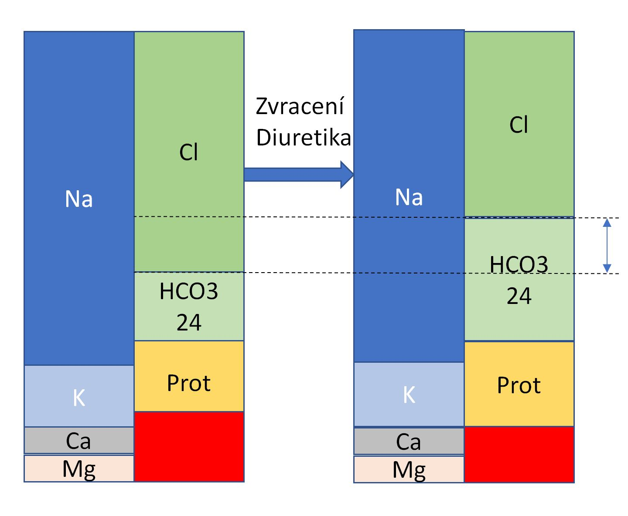
Hypochloremic alkalosis
Loss of Cl anions is compensated by increased HCO3 concentration
HCl
HCO₃⁻
CO₂
H₂ CO₃
H⁺

Slide 20
Respiratory alkalosis
7,35
7,45
pH
7,00
7,70
Pathological insult
<4,9 kPa
pCO₂
23-33
HCO₃ ⁻
Notes:
Primární porucha je způsobena snížením pCO₂ v důsledku zvýšené ztráty CO₂. Příčinou je vždy zvýšená výměna ventilací.
Hyperventilace může mít řadu příčin, k nimž patří:
Účinky léků a jedů na CNS
Plicní abnormality
Neadekvátní mechanická ventilace

Slide 21
Respiratory alkalosis compensation
7,35
7,45
pH
7,00
7,70
Kidneys excretes more HCO3 and less H+
< 4,9 kPa
pCO₂
18 mmol/l
HCO₃ ⁻
Notes:
U respirační alkalózy stimuluje snížený pCO₂ vylučování hydrogenuhličitanů ledvinami snížením výměny vodíkových iontů.
Kompenzace respirační alkalózy probíhá ve dvou fázích.
V akutní fázi se po 10 – 20 minutách snižuje [HCO₃⁻] v krvi o 2-4 mmol/l až na minimální hladinu [HCO₃⁻] 18 mmol/l.
Kompenzace respirační alkalózy probíhá ve dvou fázích
Po akutní fázi následují 2-4 dny fáze chronické, kdy ledviny mohou snížit tvorbu a zvýšit vylučování hydrogenuhličitanů až na minimální hodnotu v krvi 12-15 mmol/l.
pH se může vrátit do normálu (7,35 - 7,45), pokud nerovnováha trvá 7-10 dnů. Takovýto stupeň kompenzace je charakteristický u jednoduchých poruch acidobazické rovnováhy.
Je-li na naměřený HCO₃ nižší než 12 mmol/l, jde o smíšenou respirační alkalózu a metabolickou acidózu
b. Je-li naměřený HCO₃ vyšší než 18 mmol/l, buď (i) nebyl dostatek času na kompenzaci respirační alkalózy, nebo (ii) jde o smíšenou
respirační alkalózu a metabolickou alkalózu.

Slide 22
Respiratory alkalosis etiology
Common conditions
Light hypoxemia (pneumonia, pulmonar embolism)
Pain, anxiety
Gravidity
Mechanical ventilation
Rare conditions
CNS disorders (inflammation, inujury, tumor)
Poisoning (salicylic acid, theophyllin)

Slide 23
Case reports

Slide 24
Case report no. 1 - I
25 year old woman, diabetes mellitus type 1
Long time inadeqaute compensation
Medication: Novorapid 16-16-16j, Toujeo 30j. ve 22h
Subj: She doesn‘t feel well for couple of days, blood sugar level 17 mmol/l. Abdominal pain, vomiting, weak, malaise. She has lost her insulin.
O: TK 102/55mmHg, P 91/min, Sat O2 100%, conscious, no fever, acetone breath, tachypnoe, Abdomen is diffusely sensitive, no signs of perritoneal irritation

Slide 25
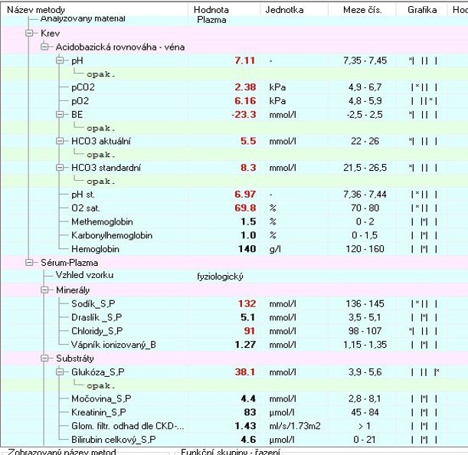
Case report no.1 – II
pH 7,11 -acidosis
HCO3 8,3 mmol/l – metabolic
pCO2 – 2,38 – respiratory compensation
AG – 40,6 mmol/l – high anion gap
Urine ketones +++, serum glucose 38,1mmol/l
High anion gap metabolic acidosis: diabetic ketoacidosis

Slide 26
Case report no. 2- I
78 year old man
Personal history: COPD, DM2, arterial hypertension
Abusus: smoking 10-15/day, alkohol neguje
FA: Amaryl 2 mg tbl 1-0-0, Euphyllin CRN 300 mg tbl 1-0-1, Trimbow 1-0-1 Concor 5 mg tbl 1-0-0, Ventolin , Furon 40 mg tbl 1-0-0
Obj.:TK 100/55 mmHg, TF 52/min reg., SpO2: 74 % on air oxygen, 93 % 3 l/min O2 oxygen mask
Conscious, obese, tachypnoe, acyanotic
Breathing: alveolar bilaterally, diffusely spastic, wheezles, prolonged exspirium
Lower limbs: pitting edema up to knees

Slide 27
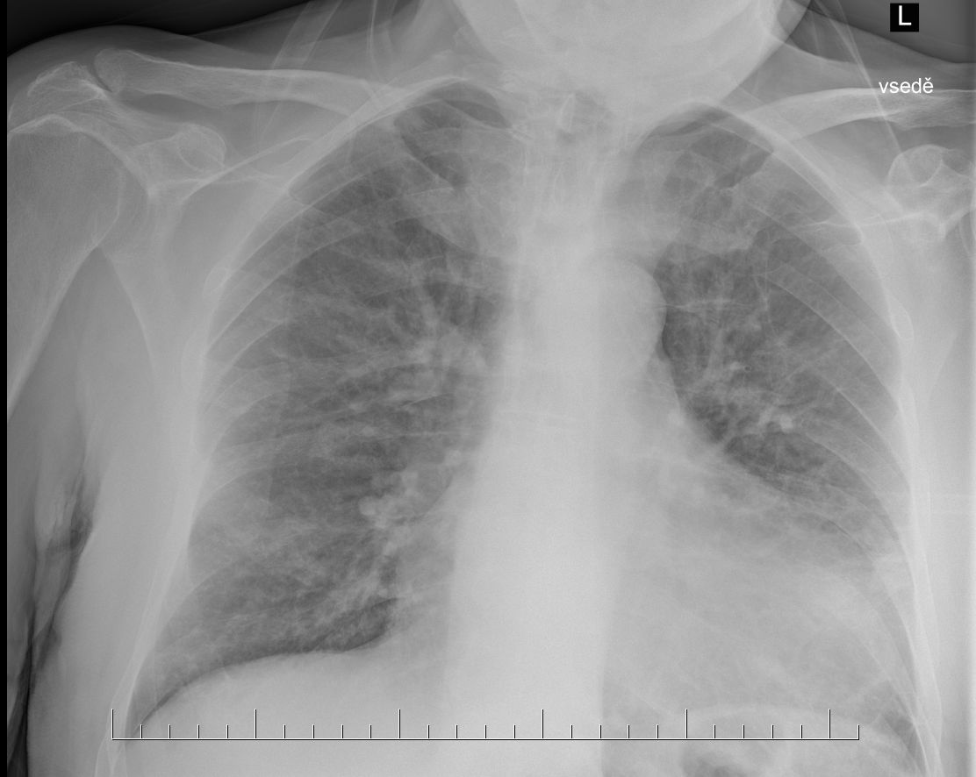
Case report no.2- II

Slide 28
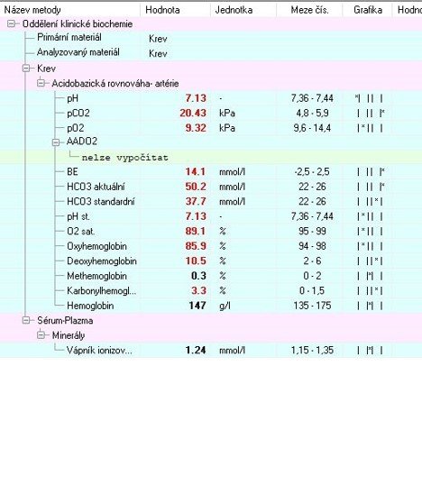
Case report no.2- III
pH 7,13 –acidosis
pCO2 20,43 mmol/l – respiratory acidosis
HCO3 – 37,7 – metabolic compensation (probably chronic)
Chronic respiratory acidosis with metabolic compensation in patient with COPD (acute exacerbation)

Slide 29
Case report no.3- I
37 year old man with no chronic ilnesses
FA: some drug for his stomach
abusus: 4 litres of beer daily, 10 cigarettes daily
Ambulance called for the decreased consiousness level. Vomiting last 2 weeks, he doesn‘t eat anything, stomach pain
Obj: TK 112/75mmHg, SR 80/min., sleepy,confused, neurologically with no sign of lateralisation. Abdomen is diffusely sensitive, no signs of perritoneal irritation

Slide 30
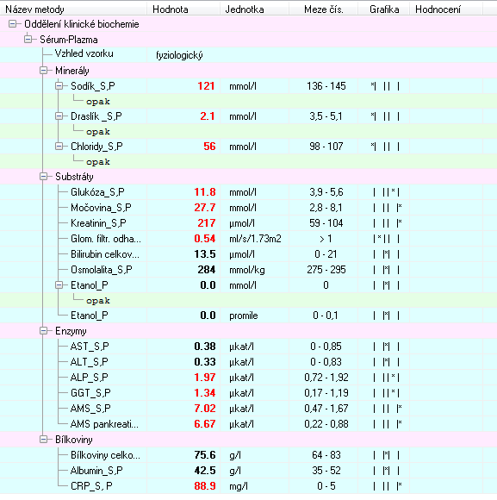
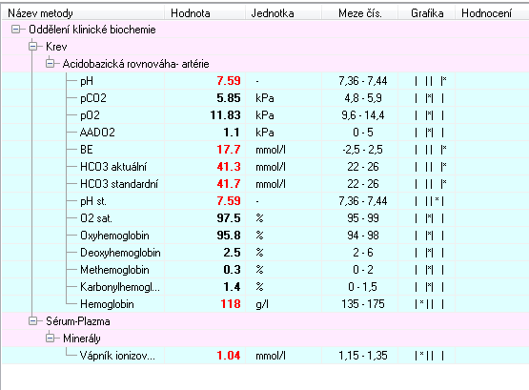
Case report no. 3 - II

Slide 31
Take home message
In acid-base balance disorders we differentiate alkalosis and acidosis, either metabolic or respiratory
ABG consists of pH, pCO2, pO2, HCO3, BE
The final diagnosis should be done after synthesis of cilinical findings and laboratory studies.

